Slide 1




Schweizerischer Turnverband
WERTE & PRÄVENTION
BEIM STV

Slide 2



Werteversprechen des STV
​
«Wir ermöglichen schweizweit Sport, Bewegung und Erlebnisse für alle, um Gemeinschaft und Wohlergehen zu schaffen.»​
Notes:
Werteversprechen des STV vorstellen

Slide 3




Grundlagen der Ethik
Menschliche Werte, Regeln und Haltung: Wie leben wir Menschen zusammen?
Idee und Vorstellung: Was ist richtig oder falsch?
Handeln gemäss der Unterscheidung von «gut» und «böse»
Wie will ich mich selbst «korrekt» verhalten und was erwarte ich von anderen?
Notes:
Was bedeutet Ethik? Begriffserklärung für den Alltag!

Slide 4


Welche Haltung habe ich?
Notes:
Video abspielen:
https://www.youtube.com/watch?v=TX94T3T6o3w

Slide 5

Werte & Prävention beim STV
Notes:
Die olympischen Werte – Höchstleistung, Freundschaft und Respekt – bilden weltweit die Grundlage für einen sicheren, fairen und erfolgreichen Sport. Athlet*innen und Trainer*innen sind bei Wettkämpfen und im Vereinsalltag die Aushängeschilder und Botschafter der olympischen Werte sowie der neun Prinzipien der Ethik-Charta.
Swiss Olympic schreibt: Spirit of Sport ist das Selbstverständnis von Swiss Olympic, wie der Schweizer Sport entwickelt, gefördert und betrieben werden soll. Dahinter steht die Überzeugung, dass der Sport nur dann langfristig erfolgreich und eine tragende Säule für die Gesellschaft ist, wenn die drei olympischen Werte Höchstleistung, Freundschaft und Respekt gleichermassen gelebt werden.

Slide 6
Ethik-Charta des Schweizer Sports
9 Prinzipien für den Schweizer Sport: Gemeinsam für einen gesunden, respektvollen, fairen und erfolgreichen Sport
1
Gleichbehandlung für alle
6
Gegen Gewalt, Ausbeutung und sexuelle Übergriffe
2
Sport und soziales Umfeld im Einklang
7
Absage an Doping und Drogen
3
Stärkung der Selbst- und Mitverantwortung
8
Verzicht auf Tabak und Alkohol während des Sports
4
Respektvolle Förderung statt Überforderung
9
Gegen jegliche Form von Korruption
5
Erziehung zu Fairness und Umweltverantwortung
Notes:
Vorstellung Ethik-Charta des Schweizer Sports
9 Prinzipien für einen gesunden, respektvollen, fairen und erfolgreichen Sportalltag
Die Ethik-Charta sowie das Ethik-Statut bauen auf den olympischen Werten auf und sind obligatorische Bestandteile der Statuten jedes Mitgliedsverbands von Swiss Olympic. Bei der Umsetzung kommt Trainer*innen und Athlet*innen eine zentrale Funktion zu. Für sie gilt grundsätzliche eine Melde- und Fürsorgepflicht. Zudem sind Athlet*innen dazu angehalten, das Ethik-Statut auch in die private Zusammenarbeit mit ihren Akteuren zu integrieren.

Slide 7

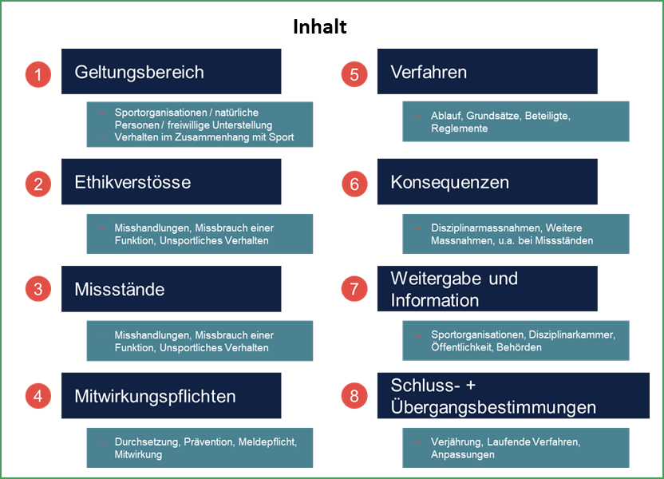

Das Ethik-Statut des Schweizer Sports
Notes:
Mit dem Ethik-Statut wird die Ethik-Charta von Swiss Olympic konkretisiert und umgesetzt.
Wir alle sind dem Ethik-Statut unterstellt und können sanktioniert werden.

Slide 8
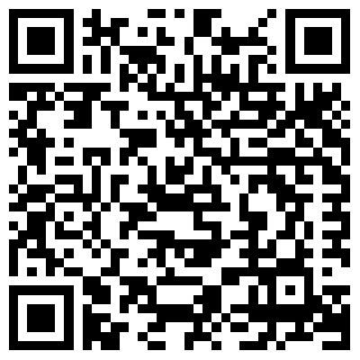

zum Podcast
Notes:
Swiss Olympic hat Projekt «Ethik im Sport».
Daraus entstanden einerseits Podcast-Folgen zur Thematik und andererseits der in den nächsten Folien folgende Ethik-Kompass.
Gemeinsam mit Expert*innen Themen beleuchten wir in dieser Staffel des «Spirit of Sport»-Podcast die vier Ethik-Kernthemen Leistungsdruck, Nähe, Ideale und Macht. Orientierung liefert dabei der Ethik-Kompass mit seinen vier Farben Grün, Grau, Orange und Rot. Alle Folgen sind auf Spotify, Apple Podcast und den weiteren gängigen Podcast-Portalen in der Originalsprache verfügbar.

Slide 9
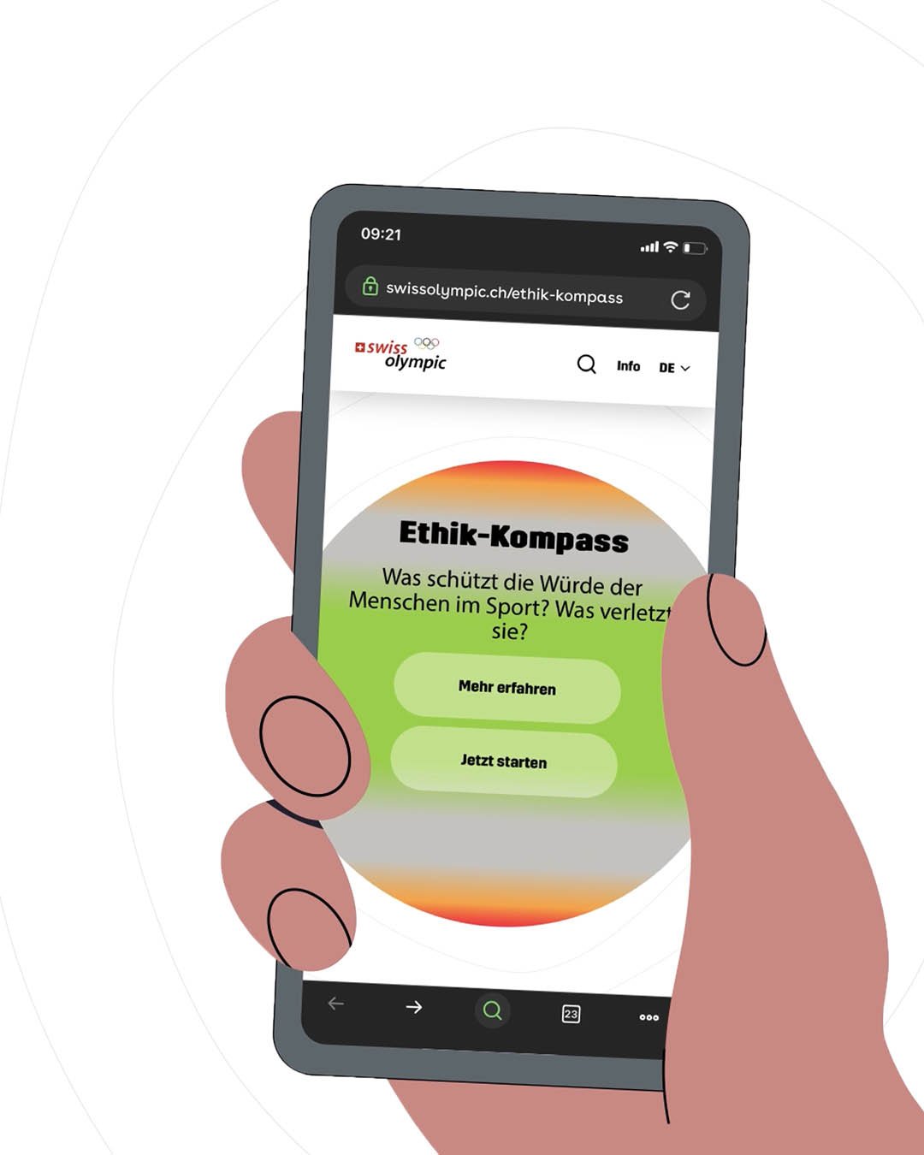
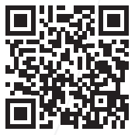
Ethik-Kompass
Einstufungen Gefahren-, Risiko- & Krisensituationen
Notes:
Hilfestellung zur Einschätzung von möglichen Risko- resp. Krisensituationen im Sportalltag durch Ethik-Kompass von Swiss Olympic. Wurde im Februar 2024 lanciert.
Vorstellung des Ethik-Kompasses
Im Schweizer Sport soll die Würde aller beteiligten Menschen an erster Stelle stehen. Athlet*innen, Trainer*innen und alle Beteiligten brauchen einen gesunden, respektvollen, fairen und erfolgreichen Sport. Ethikverstösse und Grenzüberschreitungen haben hier keinen Platz. Der Swiss Olympic Ethik-Kompass sensibilisiert, informiert und ermutigt zu ethischem Handeln und verbessert so die Qualität im Sport.
Der Kompass ist unterteilt in die Themen Macht, Ideale, Nähe und Druck. Er steuert durch die Farben grün, grau, orange und rot und die jeweils dazu passenden Begriffe. Zu jedem Begriff gibt es ein Beispiel und der Kompass zeigt auf, wie eine entsprechende Situation einzuordnen ist.
Grün: Alles ist in Ordnung, Menschen werden gestärkt.
Grau: Die Situation ist irritierend, komisch, risikoreich, sie muss besprochen werden.
Orange: Die Situation ist gemäss Ethik-Statut ein Ethikverstoss, Gefährdungen müssen gemeldet werden.
Rot: Eine Straftat oder ein Missbrauch liegt vor, diese Handlung muss angezeigt werden.
Orientierungshilfe, Handlungs-Wegweiser und Sensibilisierungstool
Ethisches Handeln erfordert das gemeinsame Nachdenken über das gute Mass. Sowohl ein «zu viel» an Macht, Idealen, Nähe oder Druck, aber auch ein «zu wenig» kann die Würde verletzen. Anhand von beschreibenden Begriffen und konkreten Beispielen zeigt der Kompass auf, wie eine entsprechende Situation einzuordnen ist. Liegt sie im grünen, grauen, orangen oder roten Bereich?
Betroffene und Beteiligte finden hier konkrete Tipps, Hilfestellungen sowie Handlungsmöglichkeiten. Denn Hinschauen allein schützt nicht – es braucht den Mut zum Handeln.

Slide 10


Ethik-Kompass
Notes:
Erklärvideo zum Ethik-Kompass von Swiss Olympic
Direkter Link:
https://www.youtube.com/watch?v=2vqOgHsDdxg

Slide 11
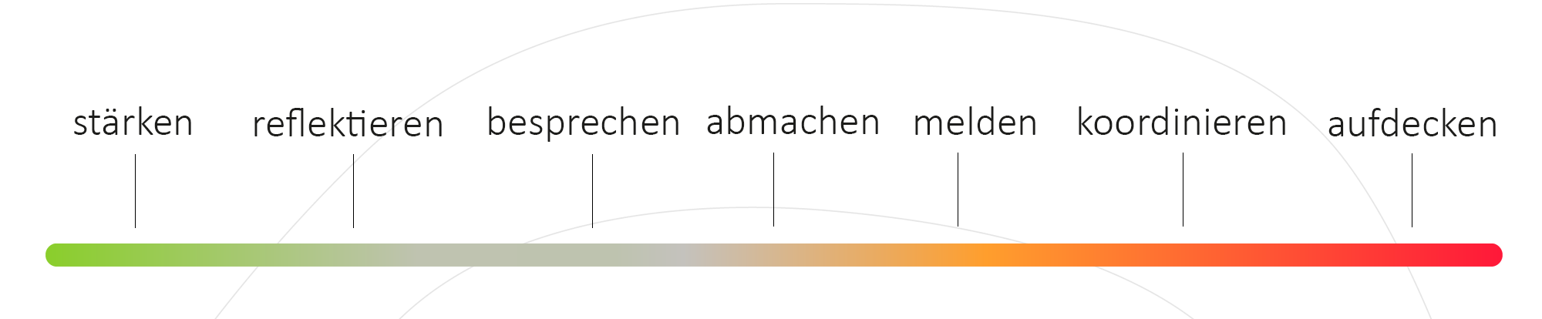

Einstufungen Gefahren-, Risiko- & Krisensituationen
Ethik-Kompass - Handlungsoptionen
Beratung durch Bereich Ethik & Recht oder Ethikkommission STV
Meldung bei SSI
Anzeige bei Strafverfolgungsbehörde
Notes:
Handlungsoptionen in den verschiedenen Bereichen des Ethik-Kompasses vorstellen.
In welchem Bereich wende ich mich an wen?

Slide 12


Stiftung Swiss Sport Integrity
Anti-Doping
Ethik in Sport
Kompetenzzentrum für Dopingbekämpfung in der Schweiz
Nationale Meldestelle für Ethikverstösse und Missstände im Sport
Doping-Kontrollen
Doping-Prävention
Erstberatung
Untersuchung
Doping-Kontrollen
Doping-Prävention
Erstberatung
Untersuchung
Notes:
Sind Situationen aus dem Ethik-Kompass im orangen Bereich, kommt SSI ins Spiel.
Vorstellung der Stiftung Swiss Sport Integrity, welche die nationale Meldestelle für Ethik- als auch Doping-Verstösse darstellt.
Erstberatungen
Meldungen
Untersuchungen
Anti-Doping
Ziele der Stiftung Swiss Sport Integrity sind eine nachhaltige und wirksame Bekämpfung des Dopings, ethischen Fehlverhaltens und von Missständen im Sport. Swiss Sport Integrity orientiert sich dabei an internationalen Vorgaben sowie an den Grundsätzen des Doping-Statuts von Swiss Olympic sowie des Ethik-Statuts des Schweizer Sport und verfügt über die notwendigen internationalen Anerkennungen.

Slide 13

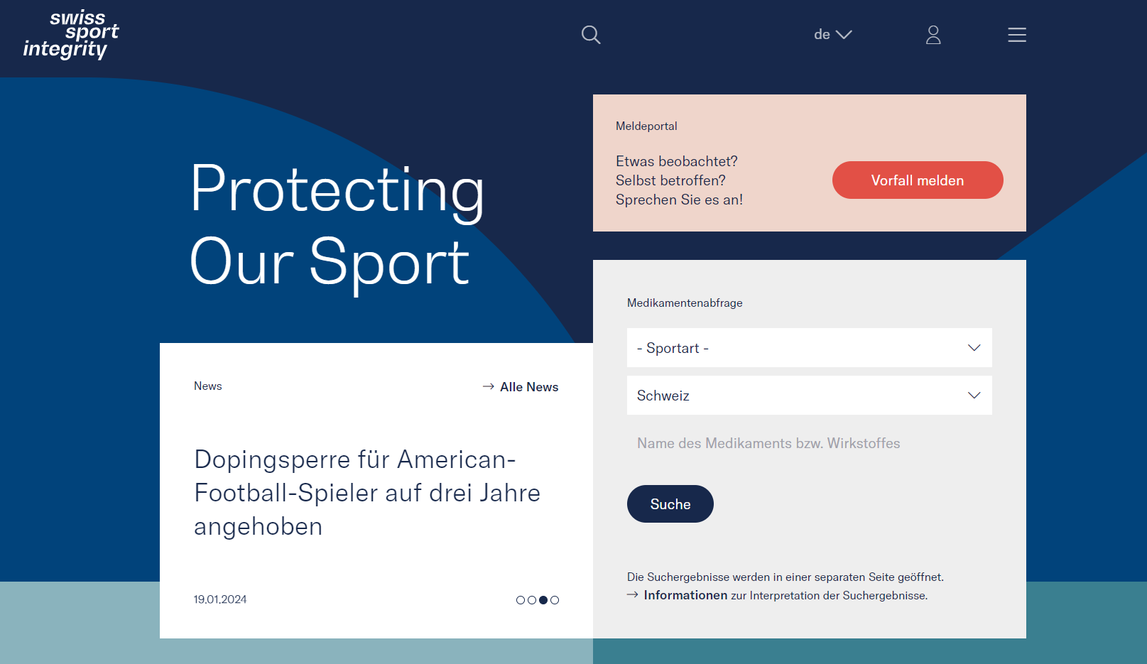

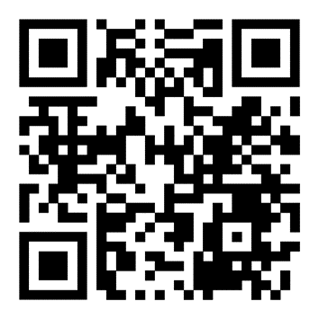
Meldestelle des Schweizer Sports
Notes:
Jeder kann ein Ethik-Verstoss melden:
Per Telefon, Mail, anonymer Briefkasten
Es ist nicht immer alles ein Ethikverstoss! Wer absichtlich eine Falschmeldung, z.B. zum Nachteil einer anderen Person macht, begeht ebenfalls einen Ethikverstoss.

Slide 14
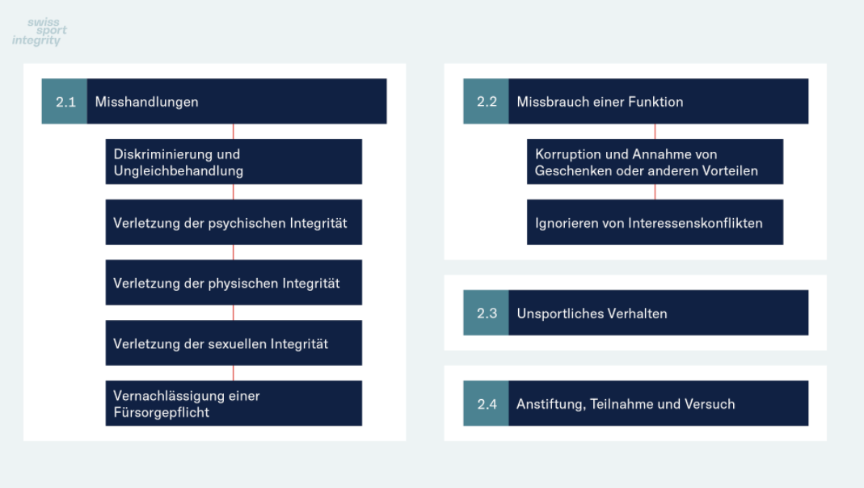
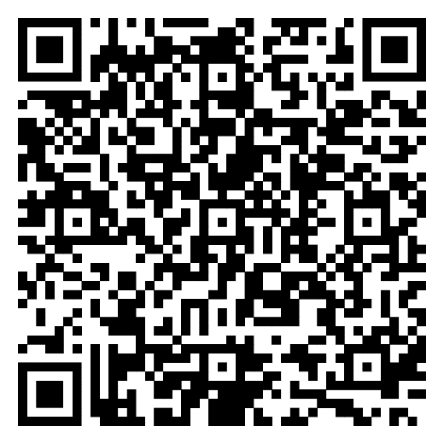
Ethik-Statut des Schweizer Sports
Notes:
Ethik-Statut, Punkt 2: Auflistung der möglichen Ethik-Verstösse und was dazu gehört.
Ablauf bei Ethik-Verstoss:
Das Meldeportal von Swiss Sport Integrity steht allen Personen offen, die eine Meldung über mögliche Verstösse oder Missstände machen wollen. Durch Erstberatung wird über die Vorgehensmöglichkeiten informiert und gegebenenfalls für eine vertiefte Beratung an eine geeignete Beratungsstelle weitergeleitet. Die eingegangene Meldung wird geprüft und wenn angebracht an die Strafverfolgungsbehörden weitergeleitet. Bei Zuständigkeit von Swiss Sport Integrity wird eine Untersuchung durchgeführt und ein Schlussbericht zuhanden der Disziplinarkammer des Schweizer Sports (DK) verfasst, welche über mögliche Sanktionen befindet. Diese Sanktionen können beim internationalen Sportgerichtshof angefochten werden.
Nach der Entgegennahme der Meldung und einer allfälligen Beratung über den Prozessverlauf, kommt es zu einer Triage, bei der geklärt wird, ob SSI zuständig ist. Falls dem so ist, wird in einer Voruntersuchung abgeklärt, ob die Voraussetzungen für eine Untersuchung gegeben sind. Im Falle einer Untersuchung wird im Anschluss einen Bericht und Anträge an die Disziplinarkammer weitergeleitet, die allfällige Sanktionen oder einen Freispruch ausspricht.
Achtung: Verletzungen von Wettkampfreglementen fallen nicht in die Zuständigkeit von SSI. Es kann sein, dass eine Meldung an eine andere Fachstelle oder an Behörden weitergeleitet wird.
Achtung: Es ist nicht immer alles ein Ethikverstoss! Wer absichtlich eine Falschmeldung, z.B. zum Nachteil einer anderen Person macht, begeht ebenfalls einen Ethikverstoss.
Bei Unsicherheiten hilft das Interventionsschema des STV weiter: Interventionsschema (stv-fsg.ch)

Slide 15

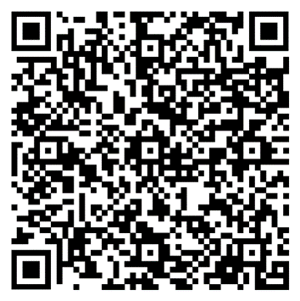
Meldeweg
Vermuteter Ethikverstoss
Vermuteter Ethikverstoss
Ich habe gehört...
Ich habe gesehen...
Anfrage Kontaktdaten
Anfrage Kontaktdaten
(Verdacht auf Ethik- resp. Dopingverstoss)
Externe
Swiss Sport Integrity
Ich fühle mich falsch behandelt...
Interventionsschema STV
Bereich Ethik & Recht
Bereich Ethik & Recht
Beratung Ethikkommission STV
Beratung Swiss Sport Integrity
Meldung Swiss Sport Integrity
Notes:
Wie kann ein Meldeweg aussehen, was für Möglichkeiten habe ich.
Verweis Interventionsschema STV
-> Als J+S-Leiter*in oder als Person mit einer Aufsichtsfunktion hast du eine Meldepflicht!
Unterscheidung:
Bereich Ethik und Recht: Beratende Funktion bei ethischen Fragen
Ethikkommission STV: Beratungsdienstleistung bei Fragen im ethischen Bereich
Swiss Sport Integrity: Beratungs- und Meldestelle

Slide 16




Meldestellen
sportintegrity.ch
gymnasticsethicfoundation.org
Notes:
Gymnastics Ethics Foundation: internationale Meldestelle des Turnsports
Empfehlung bei Swiss Sport Integrity (SSI) melden.

Slide 17

Beratungsstellen
Bereich Ethik & Recht
Ethikkommission STV
Opferhilfe-Schweiz
Notes:
Bereich Ethik & Recht STV: Unterstützung bei ethischen Fragen, Koordination, allenfalls Weiterleitung an SSI oder andere zuständige Stelle
Ethikkommission STV: Beratungsdienstleistungen bei Fragen im ethischen Bereich, Unterstützung und Beratung für weiteres Vorgehen, Round-Tables etc., allenfalls Weiterleitung an SSI oder andere zuständige Stelle
Opferhilfe Schweiz: Anlaufstelle für Angehörige und alle Opfer einer Straftat (z.B. körperliche / sexuelle / psychische Gewalt), unabhängig davon, ob Strafanzeige eingereicht wurde oder nicht

Slide 18


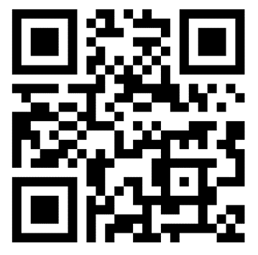
Weitere Infos:
Werte & Ethik-Webseite
Notes:
Alle Informationen sind auf der Unterseite Werte & Ethik der STV-Webseite einsehbar.

Slide 19
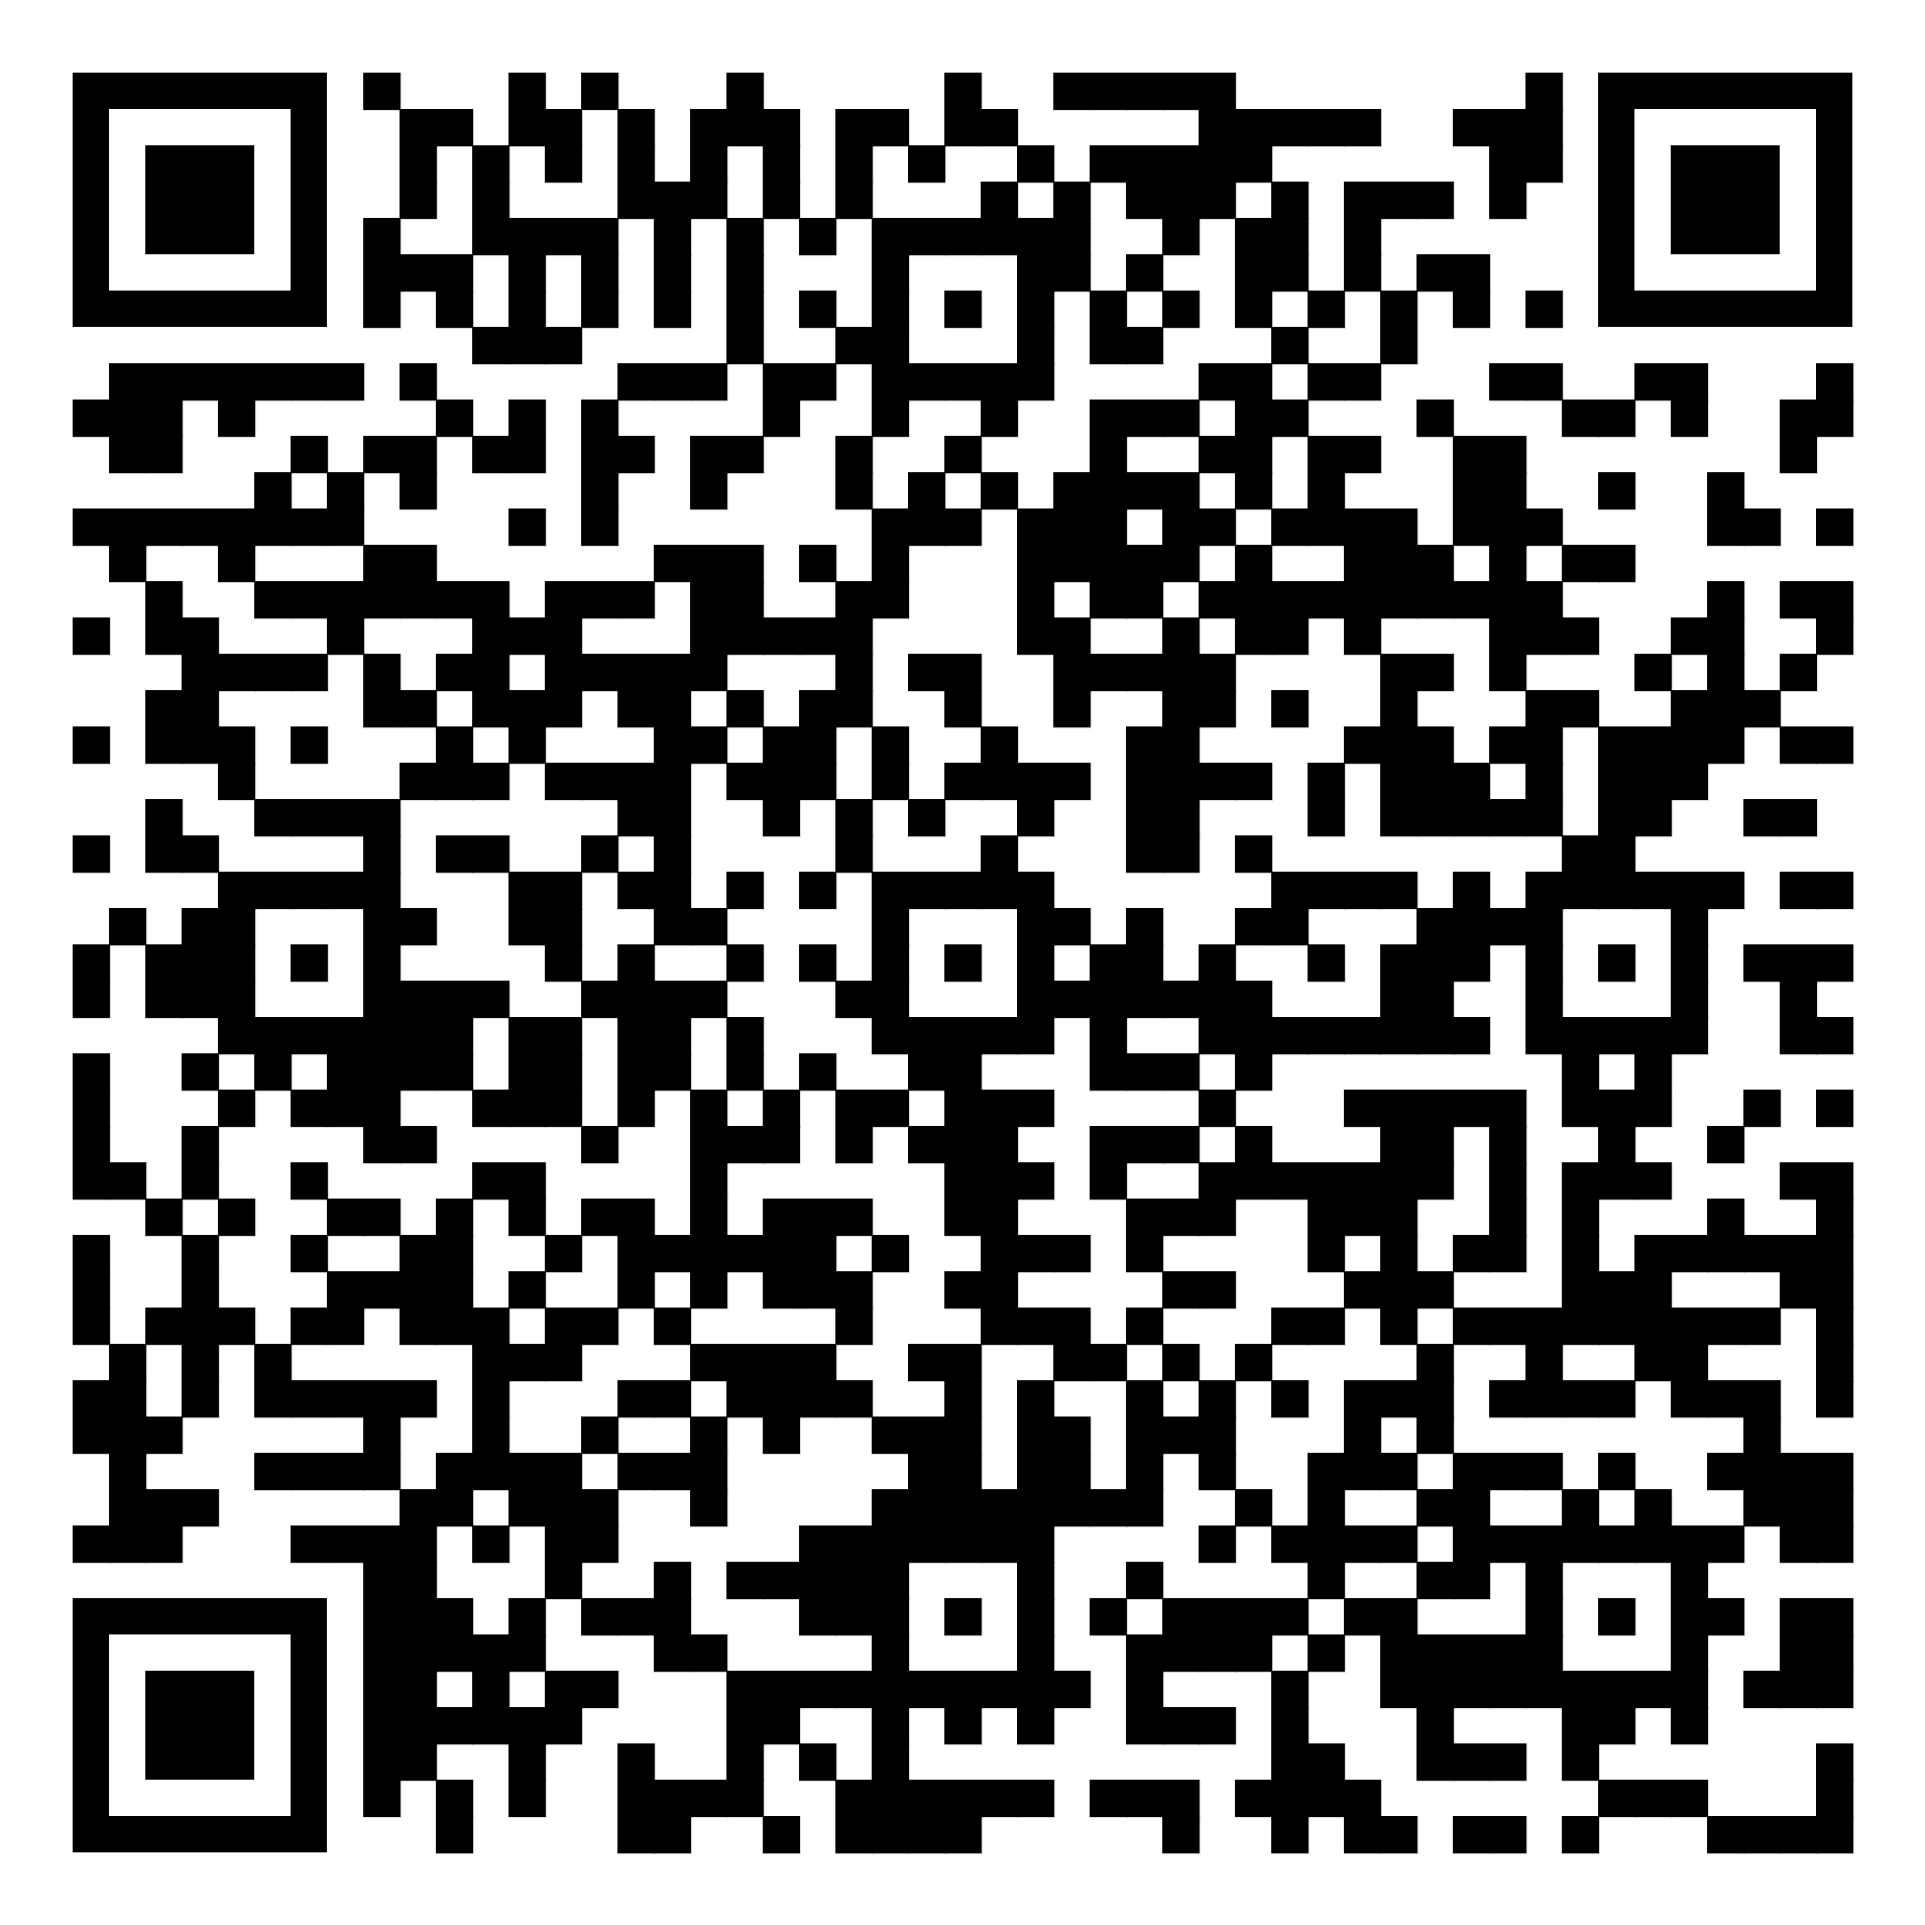

Wertvoller Sport in der Schweiz
Notes:
Lernbaustein des BASPO, gibt gute Übersicht zum Thema wertvoller Sport

Slide 20


Ich kenne...
Swiss Sport integrity
... die Anlauf- und Erstberatungsstelle für den Schweizer Sport.
... das Ethik-Statut sowie die Ethik-Charta von Swiss Olympic.
... den Ethik-Kompass und seine Einstufungen.

Slide 21
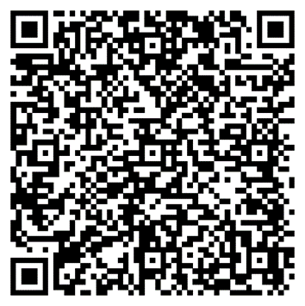

Weitere Infos: Merkblatt Kommunikation Intervention beim STV
  Schutz und Wohlergehen der Betroffenen
  Daten- und Persönlichkeitsschutz
  Unschuldsvermutung
  überlegtes Handeln
  schriftliche Kommunikation
Notes:
Die Kommunikation ist im Fall einer Meldung oder Untersuchung bei Swiss Sport Integrity (SSI) für alle Beteiligten wesentlich. Für den weiteren Verlauf der Ereignisse kann ausschlaggebend sein, wer wann und wie abgeholt wird. Richtig bzw. überlegt und taktvoll zu kommunizieren ist aber nicht immer ganz einfach. Dieses Merkblatt soll mit den wichtigsten Grundsätzen als Orientierungshilfe dienen. Selbstverständlich kann das Vorgehen im Einzelfall von diesen Grundsätzen abweichen.
Handlungsleitende Grundsätze:
▪ Der Schutz und das Wohlergehen der betroffenen Personen ist handlungsleitend.
▪ Der Daten- und Persönlichkeitsschutz muss zu jeder Zeit gewährleistet sein.
▪ Es gilt bis zum Abschluss der Untersuchung die Unschuldsvermutung.
▪ Ruhig und überlegt Handeln. Eine gute Absprache braucht Zeit und die Kommunikation sollte nicht unter Druck erfolgen.
▪ Wann immer möglich Kommuniziertes schriftlich festhalten

Slide 22





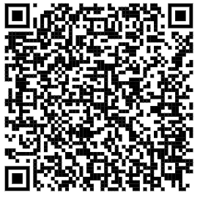
Social Media - Chancen & Herausforderungen
Notes:
In Zusammenarbeit mit Bereich Marketing/Kommunikation/Sponsoring wurde ein Merkblatt für Social Media erstellt.
Chancen und Herausforderungen, Rechte und Pflichten sowie Unterstützung und weitere Infos sind darin enthalten.
Das Merkblatt spricht Athlet*innen, Trainer*innen, Eltern und Funktionär*innen an.

Slide 23


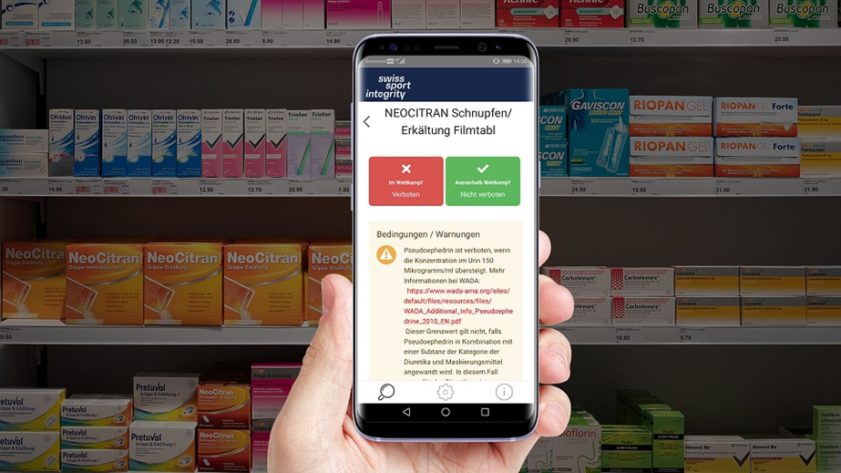
Weitere Infos: Medikamentenabfrage
App Medi-Check
Notes:
Anti-Doping: Ob ein Medikament zugelassen oder auf der Anti-Doping-Liste ist, kann schnell und einfach mit der «App Medi-Check» überprüft werden.

Slide 24

Weitere Infos: Kartenset
Innovieren & Umfeld pflegen
Notes:
Kartenset von J&S
Zeigt Leitenden auf, wie sie sich für gute J+S-Aktivitäten selber reflektieren und weiterbilden. Andererseits liefert es ihnen konkrete Handlungsempfehlungen dazu, wie und mit wem sie sich in ihrem Umfeld vernetzten und dieses pflegen.
Enthält Karte zum Bereich Werte des Sports leben und in den Verein tragen.

Slide 25

Für mehr...

